Slide 1
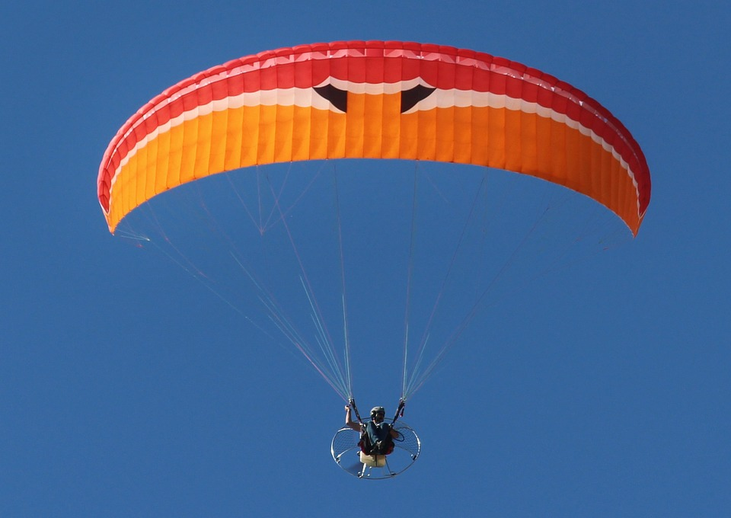
Anwendung von Airborne GPX Tracking ...am Beispiel von Paragleit-Flügen in Tirol
VU Webmapping, LV 716409-0 Maximilian Kranabetter, Laura Mainetti, Emanuel Pixner

Slide 2
1. Herangehensweise
Aussuchen eines Themas
Suche nach Daten
Aufbereitung der Daten
Einbinden
Coding
VU Webmapping, LV 716409-0 Maximilian Kranabetter, Laura Mainetti, Emanuel Pixner

Slide 3
2. Aufbau
3 Html Seiten: - Index.html - Info.html - Map.html
1 CSS File
1 Javascript File
3 Plugins: - Fullscreen - Höhenprofil - Hash
VU Webmapping, LV 716409-0 Maximilian Kranabetter, Laura Mainetti, Emanuel Pixner

Slide 4
3. Probleme
Gleichzeitiges Arbeiten an einem gemeinsamen Github Repo
Einbinden der Tracks ohne doppelte Daten
Unbekannte Marker
Plugins
VU Webmapping, LV 716409-0 Maximilian Kranabetter, Laura Mainetti, Emanuel Pixner

Slide 5
4. Ergebnis
WEBSITE
VU Webmapping, LV 716409-0 Maximilian Kranabetter, Laura Mainetti, Emanuel Pixner

Slide 6
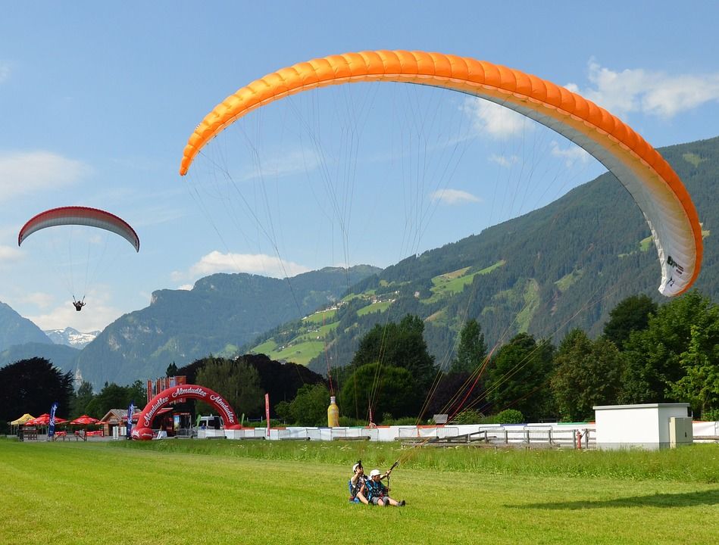
Ende.

